Slide 1
희망의 밥상
급식지원총괄센터의 현황과 과제
사단법인 희망먹거리네트워크 상임대표
배옥병
www.schooloobob.org /okbob57@hanmail.net
전화:02-737-0957 / 010-8717-8151

Slide 2
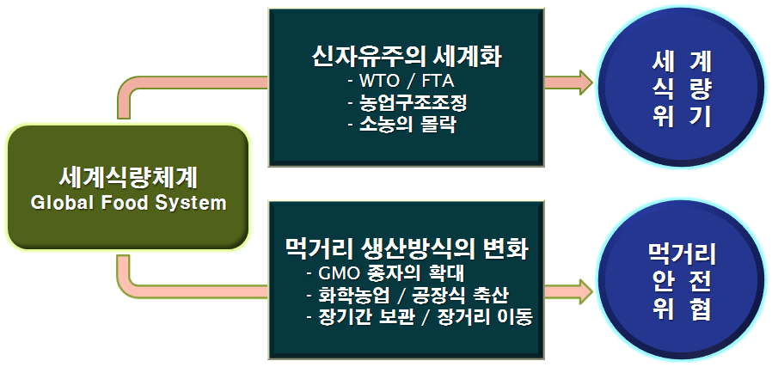
식량 위기와 먹거리 위기

Slide 3
식재료 계약방법의 현황 및 문제
수의계약(단독)
수의계약(복수)
G2B경쟁입찰
G2B경쟁입찰 (2-3개 납품업체로 제한)
농수산물유통공사 학교급식 전자조달 시스템
(농수산물유통공사, 농림수산식품부, 교육과학기술부 주도)
2010.9월부터 부산, 인천, 전북, 충남 사이버 거래 실시

Slide 4
계약방법에 따른 장단점 (수의계약)
 | 장 점 | 단 점
수의 계약 (단독) | -급식소위원회의 평가를 통해 우수한 납품업체 선정 -품질이 우수한 식재료 공급 | -단독업체와의 장기계약으로 인한 유착의혹 -타제품이나 신규제품에 대한 정보부족 -학교급식에 대한 신뢰 저하 -납품업체 선정 절차에 따른 인적·물적 ·시간적 소요비용 높음
수의 계약 (복수) | -수의 단독계약의 단점인 단독업체와의 장기계약으로 인한 유착 관계를 근절하기 위해 동일한 품목에 2~3개 납품업체와 계약 -품질 및 가격 비교 가능 -다양한 식재료 제공 가능 | -참여 업체의 제한으로 계약에 실패한 동종 업체의 불만야기 -입찰 참여업체의 소수 담합 가능성 -예정가격 이상으로 투찰하여 유찰 가능성 -납품업체 선정 절차에 따른 인적 ·물적 소요비용 높음

Slide 5
계약방법에 따른 장단점 (G2B/EAT)
 | 장 점 | 단 점
G2B/ EAT | -업체별 균등 기회 제공 -예산절감 효과 | - 검증되지 않은 업체의 선정으로 위생 안전성은 물론 납품이행 능력에 대한 불확실 - 외주가공 식재료에 대한 정보 부족으로 위생상태 확인 불가 - 완전제품(김치,떡)에 대한 맛, 위생 및 시설상태 확인 불가 - 장기(1~6개월) 식단으로 계절식품 등 수급정책 반영 불가 -계약 만료시기에 불성실한 납품 우려 - 저가 입찰제로 식재료 질 저하 - 투명성 미 확보 (서울 예)

Slide 6
학교급식 전자조달시스템(EAT) 도입배경
배경 | ○ 학교급식 식재료 납품업체 선정 및 계약과정에서 리베이트 수수 등 학교관계자의 비리사례 발생 ○ 식재료 구매방법 개선을 통해 학교급식에 투명한 거래질서가 정착되도록 제도개선 필요
목적 | ○ 학교 식재료 구매과정의 비리요인 원천적 차단 ○ 안전하고 우수한 식재료 사용으로 학교급식의 질 제고
개선 방안 | ○ 전자조달 확대 및 학교단위 개별 수의계약 억제 ○ 인근 학교간 공동구매 확산 ○ 지자체와 협의하여 학교급식지원센터 설치,운영 활성화
추진 과정 | ○ “학교급식 식재료 전자조달시스템 사업 설명회” 개최 (10.2.18) : 16개 지자체/시도교육청 학교급식 담당사무관, 농림수산정보센터, 한국교육학술정보원 등 총 40명 대상 ○ 교육청-농수산물유통공사 ‘GREEN CLEAN’ 협약식 체결 (10.5.11) : 부산/인천/충남/전북교육청 식재료 전자조달 시범사업 MOU체결 ○ 교과부-농식품부 담당과장 실무협의 (10.6.8) : 농수산물유통공사 식재료전자조달 확대 등
자료 : 「학교 식재료 구매방법 개선방안」, 2010.7. 교육과학기술부.

Slide 7
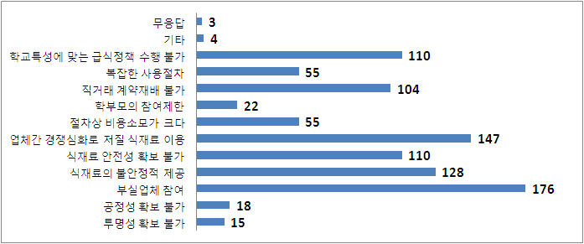
조사결과 – 문제점
① 투명성 확보 불가(7%) ② 공정성 확보 불가(9%) ③ 부실 업체 참여(86%)
④ 식재료의 불안정적 제공(62%) ⑤ 식재료 안전성 확보 불가(54%)
⑥ 업체간 경쟁심화로 저질 식재료 이용(72%) ⑦ 절차상 비용소모가 크다(27%)
⑧ 학부모의 참여제한(11%) ⑨ 직거래 계약재배 불가(51%)
⑩ 복잡한 사용절차(27%) ⑪ 학교특성에 맞는 급식정책 수행 불가(54%)
⑫ 기타 (2%) ⑬ 무응답(1%)

Slide 8
학교급식 식재료 전자조달시스템(EAT)
평가 | -G2B(나라장터)와 EAT(AT센터) 차별성 없음 . -나라장터에서 AT센터로 입찰장소를 옮기는 방식에 불과 -신뢰성 부족(서류와 전화만 있는 업체 등) 공동구매를 통한 직거래 불가 계약재배 불가 친환경 우리 농산물 사용 불가 얼굴 있는 농산물 사용 불가 -푸드마일리지 등 친환경적 소비확대 불가능
대안 | -광역. 기초 공공급식지원센터 설치(민관거버넌스) -거점별 유통센터 설치 -공동구매를 통한 직거래 계약재배 -안전한 식재료 안정적 공급 -얼굴 있는 안전한 우리 농산물 사용 가능 -푸드마일리지 실현 가능 -올바른 식문화 정착을 위한 식생활 교육

Slide 9

학교급식 식재료 조달체계
현행 식재료 조달체계의 문제점
학교단위 개별구매
G2B.EAT 경쟁입찰 수의계약
조달체계의 문제
• 다품목 소량 발주 문제 • 최저가격 경쟁입찰 방식 • 공급업체의 영세성 • 복잡한 다단계 유통경로 • 과도한 수의계약 비중
식재료의 문제
식재료의 낮은 품질 안전한 식재료 조달 제한 식재료 안정적 조달 어려움 식재료의 가격변동 불안정 식재료 급식사고 빈번 식재료 관련 비리에 취약

Slide 10
급식지원총괄센터의 현황
행정직영 급식지원센터16개
농협위탁 급식지원센터 26개
급식지원센터
일반위탁 급식지원센터 4개
민간단체 설치 급식지원센터 2개( 여주, 옥천) 등

Slide 11
학교급식지원센터 운영 지역 사례 분석
지역 | 명칭/ 운영 주체 | 운영방식 | 시설/설비/운영 | 품목/공급 /생산방식 | 공급단가 결정 | 정책/교육 /홍보 등
나주 ‘03 | •농협연합사업단(법인으로 전환) •농협 | •농협이 운영하며 나주시의 적극적인 지원과 관리감독 •매월 학교급식심의위원회 회의 통해 운영함 | •농협기존시설활용 •‘09나주거첨산지유통센터건립(180억,9/10준공식)으로 시설 확보 •시지원비/학부모운영비까지 포함해서 운용 (교육청예산은 제외) •기타 운영비 없음 | •‘09년 약 100품목 목표 •전량계약재배 •농협수발주프로그램 운영 | •매월 학교급식지원심의위원회에서 결정 •전국적 시세통계자료 활용 | •시주관 연2회 영양사 대상, 친환경농업에 대한 교육 진행
순천‘06 | •순천농협유통센터 •농협 | •농협이 운영하며 순천시의 적극지원 및 관리감독 | •농협기존시설이용 •배송은 위탁운영 •친환경농산물산지유통센터 설치위해 국비지원 요청한 상태(180억 이상) | •‘09년 93품목 지원 •전량계약재배 •농협수발주 프로그램운영 •농협직농(92ha) | •공급가격결정위원회 분기별 운영(생산자/영양사/행정등 10명) •유통마진 20%이내 | •시주관 급식관계자 대상 친환경농업,학교급식 등 강의

Slide 12
지역 | 명칭/ 운영 주체 | 운영방식 | 시설/설비/운영 | 품목/공급 /생산방식 | 공급단가 결정 | 정책/교육 /홍보 등
원주‘08 | •친환경급식센터 •생협조직 | •생협중심의 컨소시엄 구성독립법인으로 사회적 기업을 지향하며 운영함 | •사회적일자리15명/행복나눔재단15명 등 시설/인건비 지원 등 •반찬가공시설50평 신규설치중, 차량2대 | •친환경원주해울미쌀 초등교에 공급 •상지대간식류/저소득층반찬류/도시락사업 등 | •친환경급식센터에서 관련 시세분석 후 결정 | •원주로컬푸드발전방안모색연구 •공공급식 구매시스템구축연구조사사업 등 •원주식량자급률 조사
철원‘09 | •학교급식지원센터 •철원군영농조합 | •철원군친환경영농조합중심으로 운영 •철원군(농업기술센터)부분지원 | •영농조합 시설 활용 •농진청특성화사업비 지원(80%)으로 60평규모 전처리공장 설치운영중, 차량3대 운영 •인건비/운영비는 모두 영농조합 부담 | •친환경쌀외 101품목 취급 | •군학교급식심의위원회서 결정(전국시세분석하여 영농조합에서 제안) | •철원군급식네트워크구성중 •학교급식소식지발행
청원‘09 | •친환경농산물산지유통센터 •오창농협 | •오창농협 중심으로 연합사업단 구성 •청원군지원/관리/감독 | •농협산지유통센터활용 •배송은 학교급식전문 유통업체계약(마진10%이하) | •9월,66개 품목으로 점차 확대할 계획 •계약재배할 계획 | •전국적 시세를 조사분석하여 매월 군 학교급식지원심의위원회에서 결정

Slide 13
지역 | 명칭/ 운영 주체 | 운영방식 | 시설/설비/운영 | 품목/공급 /생산방식 | 공급단가 결정 | 정책/교육 /홍보 등
여주‘09 | •친환경급식지원센터 •여주군농민회 | •여주군농민회영농조합법인중심으로 운영 •사회적기업 지향 •군은 소극적 협조 | •저온저장시설 • 배송차량1대 •노동부 사회적일자리 10명 인건비 지원 | •80여품목 •경기도G마크사업단 수집한 식재료 수발주/배송 •친환경쌀초등학교공급 •두부가공 준비중 |  | •여주군 학교급식실태조사실시(지역농산물 활용정도 등)
부산 ‘06 | •시민·생산자 생활협동조합 | •급식조례운동단위(단체와,한살림,생협의 생산자참여 함께 설립,운영 중 •생산자조합120명,소비자조합원 150~200명 •사회적기업 지향 협동조합내 영농조합법인 별도 설치 | •출자금으로 기반시설 운영(창고임대, 저온저장시설 및 소분 시설 운영 60여평) •배송차량3대(2대는 생산자 출자, 1대는 출자금으로 구입) •16명상근(‘09년7월부터 사회적일자리 13명 지원) | •30~40여개 품목 •친환경급식현물지원시범학교 (15~20공동구매학교7개포함) •영농조합법인 직거래 (엽채류-부산지역,잡곡과일-합천,거창지역등) | •교육청 주관 매월협의(학교영양사,조합이 함께 참여) | •학생 체험행사 진행(김치담그기 등 하반기 학교별 1회 정도 진행)

Slide 14
지역 | 명칭/ 운영 주체 | 운영방식 | 시설/설비/운영 | 품목/공급 /생산방식 | 공급단가 결정 | 정책/교육 /홍보 등
울산북구 ‘11 | •친환경급식지원센터 •구청(농수산과) | •행정직속 •배송센터인 농협 내에 급식지원센터 설치 – 민관거버넌스라는 기구성격 유지 | •저온저장고 2개, 소분장(20평규모, 배송센터 내 구성) •수발주 전산화(네이스에서 작성한 최종 발주서를 센터에 연동) •3명 상근(센터장 6급, 나머지 9급의 지방계약직 공무원) | •19개초등학교 •1차농산물,가공품(축산물,수산물 제외) •지역단위농협(하나로마트)을 배송업체로 선정 •북구친환경먹거리작목반결성통해 생산, 일부품목 인근지역조달 | •센터내 생산자 소위에서 희망가격 제시 후 센터에서 결정 •가공품은 제조사의 총판과 가격 협상 | •지원학교 초등생대상 식생활교육 및 체험프로그램 기획,운영 •보건소연계하여 식인성질환조사 및 치료지원
안동 ‘11 | •학교급식지원센터 •가톨릭농민회안동교구연합회 위탁운영 | •경북도/안동시가 민간위탁(영농조합법인 나눔과섬김) •예비사회적기업등록 | •일반저장고,저온저장고, 전처리실, 냉장,냉동실,포장실 등 위생처리실, 교육장, 취급품목 전시판매장 •배송차량3대 •15명상근(사회적일자리지원) | •20개학교 공급 •전품목 취급 •지역농산물수급체계 우선 | •시/교육청/농민들 모여 가격결정 | •학교장,운영위,교사,학생 대상 농사체험 및 식생활교육 기획,운영

Slide 15
학교급식 식재료 조달체계
식재료 조달체계 개선방향
급식지총괄센터 공동구매
계약재배 계약생산
조달체계의 개선
• 다품목 상당물량 발주 • 안정적 생산공급원 확보 • 적정 가격/품질 계약 • 가공식품의 거래교섭력 • 품질 검사체계 강화 • 유통경로 간소화 • 참여 확대, 투명성 강화
식재료의 문제 개선
친환경 식재료 확대 전체 식재료 품질 향상 식재료의 안정적 조달 식재료 가격변동 최소화 급식사고 가능성 억제 식재료 비리 가능성 억제

Slide 16
학교급식 식재료 조달체계
현행 조달체계
조달체계 개선방향
학교단위 개별구매
급식지원총괄센터 공동구매
G2B,EAT / 경쟁입찰 / 수의계약
• 다품목 소량 발주 문제 • 최저가격 경쟁입찰 방식 • 공급업체의 영세성 • 복잡한 다단계 유통경로 • 과도한 수의계약 비중
계약재배 및 계약생산
다품목 상당물량 발주 안정적 생산공급원 확보 적정 가격/품질 계약 가공식품의 거래교섭력 품질 검사체계 강화 유통경로 간소화 참여 확대, 투명성 강화
문제점
식재료의 낮은 품질 안전한 식재료 조달 제한 식재료 안정적 조달 어려움 식재료의 가격변동 불안정 식재료 급식사고 빈번 식재료 관련 비리에 취약
개선효과
친환경 식재료 확대 전체 식재료 품질 향상 식재료의 안정적 조달 식재료 가격변동 최소화 급식사고 가능성 억제 식재료 비리 가능성 억제

Slide 17
급식지원총괄센터의 과제
각 식재료의 품질기준 마련(품목별)
현물지원 방안 모색
민관거버넌스 구축 협치 기능 강화
식재료의 안전성 확보 및 관리 통합운영
투명성 공공성 공정성 확보

Slide 18
먹거리 공공조달의 지속가능성을 위한 방향
투명성 공정성을 확보한 공적 공급업체선정 가이드라인 필요 -공공가치 실현을 전제로 식재료의 공공조달을 통한 새로운 조달체계 만들어지어야함. (예) 식재료의 안정성, 제철성, 지역성 등을 포함한 대안적인 기준제시
환경지표(에너지 소비 감소, 지하수 오염 방지, 포장재를 사용하지 않음, 지역 먹이 사슬의 모든 단계에서 폐기물을 최소화하는 프로그램 운영 여부 등) 사회/건강지표(공정무역, 메뉴계획 혁신적인 레시피 우선시함.) 경제지표(지역 고용과 지역 중소기업 지원 등)
지속가능한 발전과 먹거리를 위한 정책 -경제적, 사회적, 생태적 지속가능성 -모든 공공 급식시설에서 고품질의 좋은 먹거리 제공 -2020년까지 말뫼 시에서 제공되는 모든 먹거리가 유기농 인증을 받도록 한다. -2020년까지 먹거리 관련 온실가스 배출량을 2002년 대비 40% 감축 등

Slide 19
❑ 구체적으로 행정자치 영역과 교육자치 영역의 역할을 다음과 같이 분담하여상호 협력할 수 있는 계기를 모색하여야 함
행정자치 영역 | 교육자치 영역
❑ 학교급식예산 지원 ▫ 무상급식 예산 일부 지원 ▫ 친환경 식재료 차액 지원 | ❑ 학교급식예산 지원 ▫ 무상급식 예산 일부 지원
❑ 학교급식에 대한 지원 ▫ 학교급식지원심의위원회 ▫ 학교급식지원센터 ▫ 급식지원 계획수립 ▫ 식재료 조달 지원 ▫ 식단 작성 지원 ▫ 영양/품질/서비스 기준 지원 ▫ 식생활교육, 체험프로그램 지원 ▫ 급식종사자 재교육 지원 ▫ 홍보, 조사, 연구 | ❑ 학교급식의 운영 ▫ 학교급식심의위원회 ▫ 학교운영위원회 ▫ 급식의 계획수립 및 시행 ▫ 식재료 조달 ▫ 식단 작성 ▫ 영양/품질/서비스 기준 마련 ▫ 식생활교육 ▫ 급식종사자 재교육 ▫ 모니터링, 조사, 연구

Slide 20

◈ 광역과 기초 자치단체에 ‘농장에서 학교까지’
급식지원총괄센터 설치
급식지원총괄센터 설치 7대 목표
1. 학교급식의 안전성 확보와 학생건강 증진
2. 식 · 농 교육을 통한 문화시민 양성
3. 정의롭고 지속가능한 공공조달 시스템 구축
4. 소농의 참여와 사회적 연대 실현
5. 지역경제 활성화와 좋은 일자리 창출
6. CO2,쓰레기배출 최소화 및 생태적 가치 실현
먹거리 복지와 식량주권, 먹거리 민주주의 실현

Slide 21


급식지원센터 운영 철학
살림생명
연 대
희 망
몸,땅,물,대기
농민과 농업농촌
도시와 전통식문화
지역경제
지구생태계
생산자와 소비자
소농과 대농
도시와 농촌
지역사회와 학교
관과 시민사회
로컬푸드
식량자급률
식량주권
먹거리 복지
보건의료
환경비용저감
농업과 경제
지역공동체회복
참여와 협동
민주적이고 평등한 연대
민관 협치 실현
사회정의
먹거리 복지
먹거리 민주주의 실현

Slide 22
급식지원총괄센터 기능과 역할
정책·기획
교육·복지
생산·공급
급식관련종합정책
계획수립(1년/5년)
계절별 친환경 제철
건강식단 개발
급식비통합운영
(교육청/지자체)
직거래·공동구매
센터간 연계
(협약,MOU 등)
지역사회 연계형
식생활교육 진행
도농교류,농촌체험
급식·먹거리강사양성
저소득층 먹거리복지
사업 연계
결식아동/영유아/
노인/임산부영양보충
사업 등
생산기반조사
계약재배
품목·가격결정
품질인증·심사·공급
업체선정
협상에 의한 계약
전처리/1차가공/배송
사무국
교육문화공간
공동조리공간
소규모 집하/전처리/저온저장시설

Slide 23


광역 급식지원 총괄센터
네트워킹
지원/관리/감독/인증
광역단위 생산기반 조사 및 계획생산,계약재배
지역생산물 정보 제공
광역간 네트워킹 및 연계, 식재료 수급 시스템 구축
거점별 급식유통센터 관리
광역단위 품질인증시스템 개발 및 공급업체 선정
기초급식센터 지원,지도, 감독,조율,조정
의사결정단위 운영협의체
사무국 개념의
정책·기획 ·관리 센터

Slide 24
거점별 급식조달센터
기초작업
배 송
거점 구역 내 1차 농산물 집하 · 전처리 · 저온저장
거점간 네트워킹 및 연계
안전성 확보
거점 구역 내 기초센터와 연계 식재료 수급
식재료 수급 시스템 구축
배송마진 적정수준 통제
직접운영 또는 위탁
기존 유통 시설 활용
( 사회적 기업형 위탁,
농협/생협/영농조합/지방공사 등)

Slide 25


누가 운영할 것인가
기초센터
광역센터
거점급식조달센터
• 생산자
• 학부모
• 영양교사, 조리사
• 급식·먹거리관련단체
• 기초자치단체
• 지역교육청
• 전문가
20명 내외로 구성
• 생산자
• 학부모
• 영양교사,조리사
• 급식·먹거리관련단체
• 광역자치단체
• 광역교육청
• 전문가
20명 내외로 구성
• 사회적 기업
• 생협,농협
• 영농조합
• 지방유통공사 등
• 공익적 성격을 가진 단체에 위탁 운영
• 광역센터의 관리감독하에 운영
정책결정과 집행력 담보를 위한 제도화
및 민주적 운영 보장

Slide 26

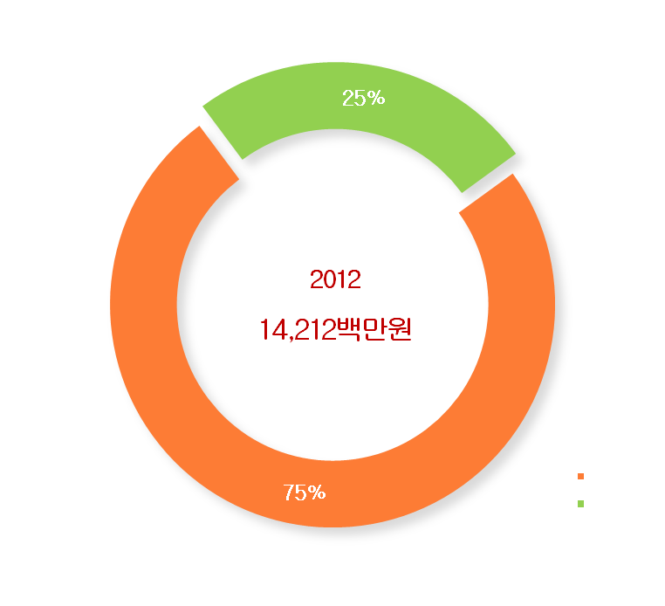
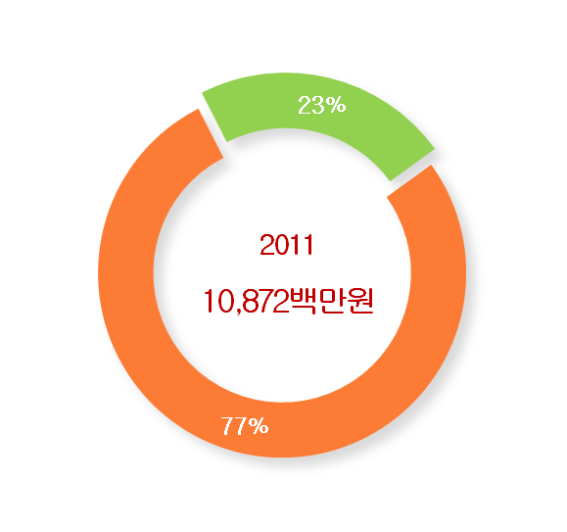
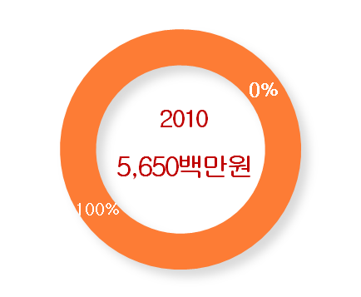

※ 2011년 금천구 108억 ⇒ 서울시 4,459억
※ 2012년 금천구 142억 ⇒ 서울시 5,916억

Slide 27
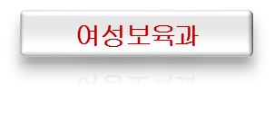





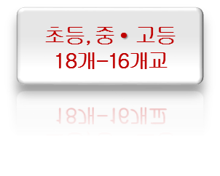
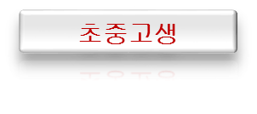





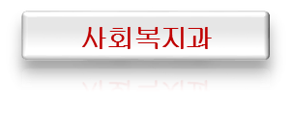




서울시 금천구 급식지원체계

Slide 28
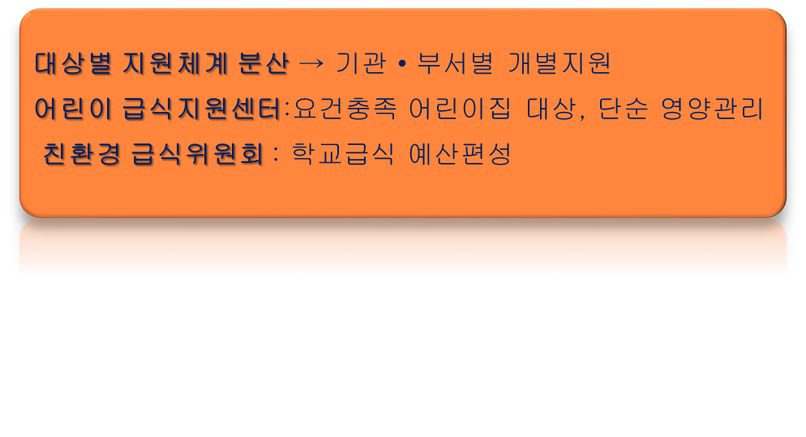
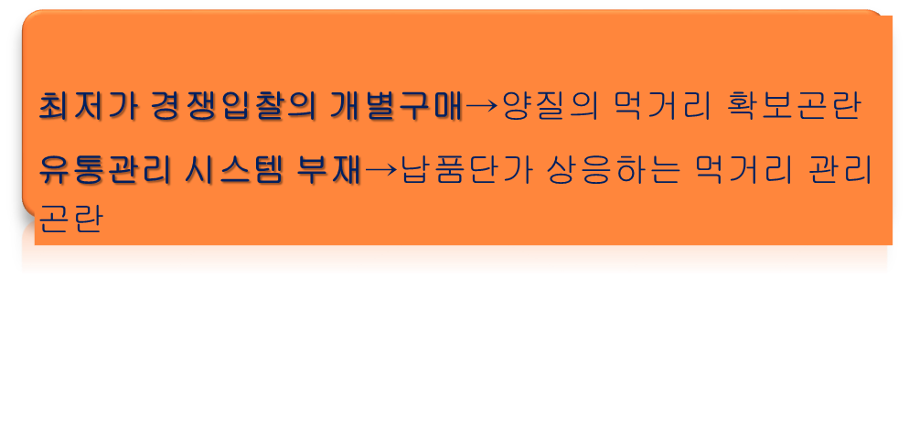
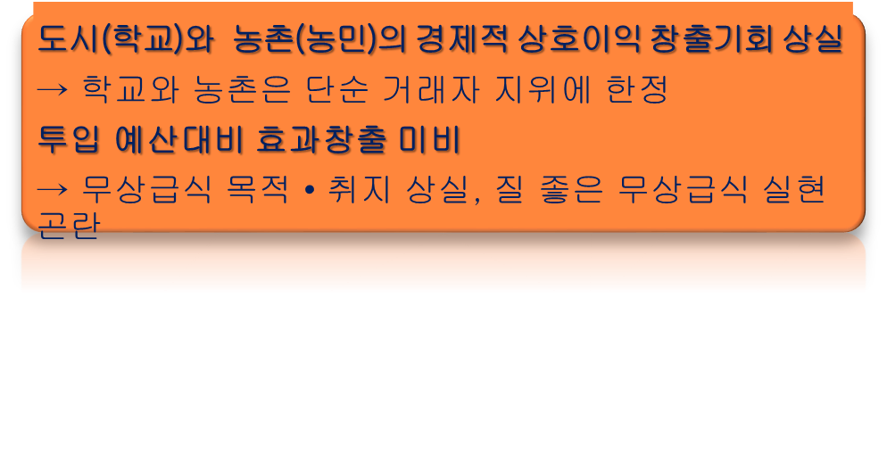

현행 급식체계의 문제점
통합관리시스템 부재
먹거리선택과
유통과정의 불투명성
도농결합 및
상생 기회 상실

Slide 29
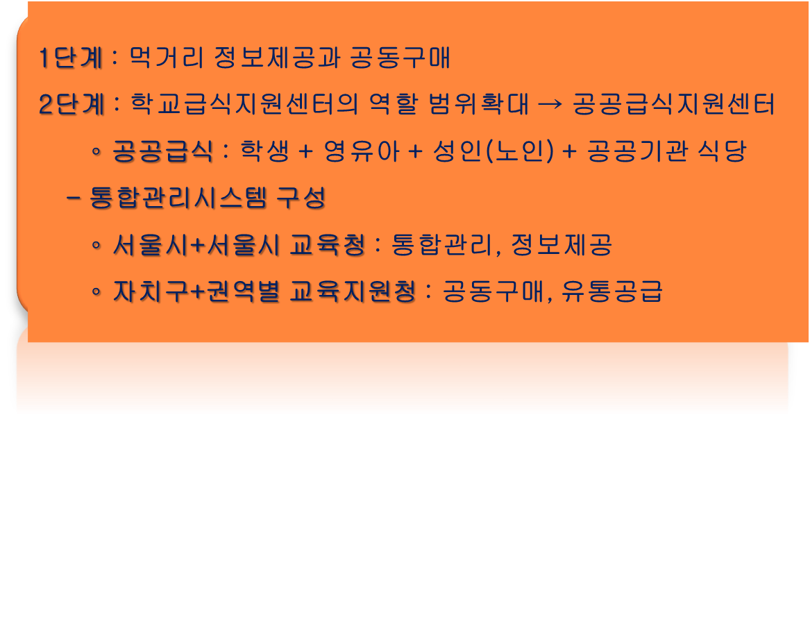
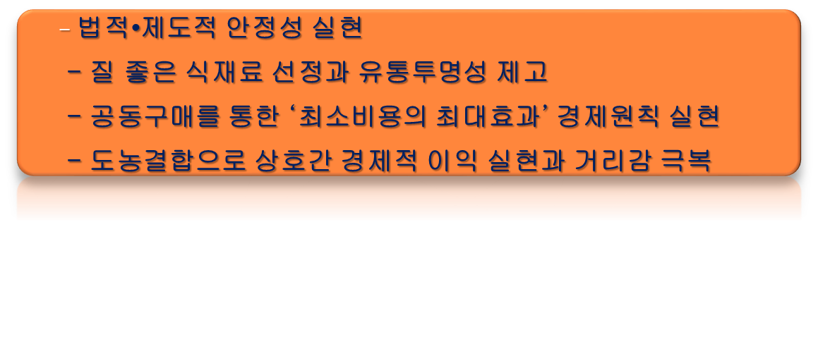
개선방안과 기대효과
개선방안
기대효과

Slide 30
19대 국회 학교 급식 법개정 방향
현행 급식법과 급식정책간의 존재하는 시차해소
친환경우리 농.수.축산물 사용 (제3조) (세계무역기구(WTO)에서 ‘비차별 원칙’ 예외 인정. 군 장병 및 저소득층, 공공급식 예외인정 대상 포함)
재원부담과 무상급식 대상 명확한 명시규정(제13조2항) (국가 50%/ 지자체,교육청 50% / 초. 중. 고등 )
광역 총괄급식지원센터와 기초급식지원센터 의무설치(제8조)
거점별 급식조달센터 의무설치(9조)
지방자치단체 직접계약(제10조)

Slide 31
◈ 무상급식 예산 지원에 있어 식재료 구매
우선순위의 원칙
첫째, 지역산 친환경 농산물 사용
둘째, 국내산 친환경 농산물
셋째, 지역산 농산물 사용
넷째, 국내산 농산물 사용 순으로 식재료를 구매토록 한다.
※ 친환경 무상급식이 전면 실시되는 단계에서는 친환경농산물의 부족과 지역의 농업발전 정도를 고려하여 우선순위가 달라질 수 있다.
지역단위 실정에 비추어,
1)지역산 친환경 농산물 사용, 2)지역산 농산물 사용, 3)국내산 친환경 농산물 사용, 4)국내산 농산물 사용 순으로 지역산 농산물의 사용이 타지역 친환경 농산물 보다 우선할 수 있다.

Slide 32
◈ 친환경 급식 식재료 구매방법 개선
농가의 계약재배 우선하는 원칙
실비개념의 유통관리의 원칙
생산자와 소비자의 공동 의사결정의 원칙
무상급식예산 지원에 있어 식재료 구매 우선순위의 원칙
무상급식 예산을 현물 지원하는 방법도 적극 고려
친환경쌀 학교급식 도농 직거래 등

Slide 33
과제
국가재원에 의한 보육부터 초.중.고 까지 친환경무상급식 실시
친환경급식 확대와 먹거리 대안 교육 체계화
기초. 광역에 급식총괄지원센터 설치(정책, 교육, 소통, 협치 등)
급식조달센터 설치(직거래,계약재배 지향.안정성,안전성 확보)
친환경 무상급식을 넘어 공공급식으로 확대(군대.병원.보육, 시설 등)
계약재배를 통한 기초농산물수매제 시행
국민의 먹거리 기본권(건강권, 식량주권, 먹거리복지권) 보장
국민의 먹거리 기본권 실현을 위해 먹거리 기본조례제정

Slide 34



공공 급식으로의 확대
로컬 푸드 실현
지역산 먹을거리의 생산, 유통을 통한
소비 시스템 구축과 직거래를 통한
공동구매 활성화
180일 학교급식을 넘어선 병원,
영유아 보육시설, 복지시설, 군대등
기타 공공급식으로의 확대
제도 개선
연대 및 참여
광역시, 도 급식센터 설치 근거 마련
등의 제도 개선 필요
생산자 조직 참여 보장 및 학부모, 영양
(교)사, 학생, 시민사회단체와 연대확대
자치단체와 교육청간의 협조 체제 필요

Slide 35




식량주권과 먹거리 기본권
필요한 먹거리의 생산․공급
안전한 먹거리의 생산·공급
가격폭등 피해의 최소화
먹거리의 양극화 해소
안정적 생산․공급 여건 마련
농산물의 가격안정과 소득보장

Slide 36
공공적 가치 실현으로 지속 가능한 사회를…
친환경 공공급식은 ?
보편적 교육 복지를 실현 합니다.
우리 아이들 건강을 살립니다.
전통식생활 문화를 살립니다.
땅과 물을 살립니다.
지구온난화를 방지합니다.
농가소득을 올립니다.
친환경농업기반을 확대합니다.
좋은 일자리를 만들어 냅니다.
로컬푸드와 지역경제를 활성화합니다.
식량주권을 보장합니다.
민주주의를 완성합니다.

Slide 37
“아이들에게 건강을 농민들에게 희망을”

